Slide 1
NCR-BN
Cooperative Caching for ICN
Based on Off-Path Cache
소속 : 숭실대학교 전자정보공학부 황태욱
Email : hwoogiboogi1129@gmail.com
T. Wu, Q. Zheng, Q. Shi, F. Yang and Z. Xu, "NCR-BN Cooperative Caching for ICN Based on Off-Path Cache," 2022 5th International Conference on Hot Information-Centric Networking (HotICN), Guangzhou, China, 2022, pp. 42-47, doi: 10.1109/HotICN57539.2022.10036233.

Slide 2
목차
기존 캐싱 기법
NCR-BN 개요
캐시 정보 공유
캐시 교체 방법
결론

Slide 3
기존 캐싱 기법

Slide 4
기존 캐싱 기법
기존 제안되는 NDN 환경에서의 특징
On-Path 기법 활용
기존 NDN 환경에서는 사용자의 요청 경로에 속해 있는 노드에 콘텐츠를 캐싱함.
위와 같은 방식은 경로 외의 있는 캐시 공간을 활용할 수 없어 효율적인 캐싱 전략이 아님.
경로 외의 캐시 공간을 활용하기 위해 Off-Path 기법이 등장함.
Off-Path 기법의 경우, 노드 주위에 경로 외 노드의 캐시 정보를 공유해야함.
Off-Path 기법을 활용하는 방법으로 이웃 노드와 협력하는 기법이 제안됨.

Slide 5
기존 캐싱 기법
기존 제안되는 NDN 환경에서의 특징
인기도를 활용한 콘텐츠 캐싱
기존 NDN에서의 캐시 교체 기법은 LRU 기법을 사용함.
LRU 기법은 콘텐츠의 인기도를 고려하지 않아 캐시 불균형으로 이어질 수 있음.
캐시 교체 시, 가장 사용이 적은 캐시를 버려야 하며, 기존 캐시들이 교체 대상 캐시보다 높은 사용량을 가지고 있다면 교체를 진행해서는 안된다.
따라서, 인기도를 고려한 콘텐츠 캐싱은 무분별한 캐시 교체를 예방하여 콘텐츠 캐싱 효율을 높일 수 있다.

Slide 6
NCR-BN
(Neighbor Caching Region Strategy with Backbone Node)

Slide 7
NCR-BN
NCR-BN 개요
Neighbor Caching Region(NCR)을 지정하여 캐싱을 진행하는 기법을 사용한다.
노드의 계층적 관계에 따라 NCR 안에서 Backbone Node(BN)을 선택하여 캐시 교체를 진행한다.
NCR의 각 캐시 노드들은 캐시 콘텐츠 정보들을 원 홉 내의 이웃 노드들에게 전달하여 NCR의 모든 노드가 전체 캐시 정보를 유지한다.

Slide 8
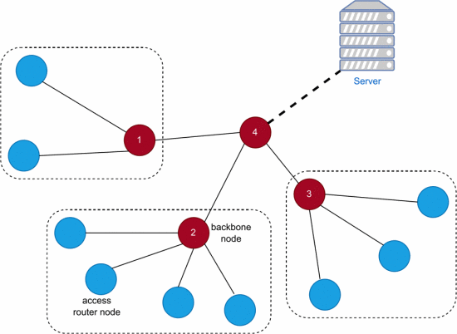
NCR-BN
NCR-BN 개요
노드 종류
파란 노드 = 일반 노드
빨간 노드 = BN
BN은 한 홉 내의 하위 노드들과 NCR을 형성함.
BN은 동시에 일반 노드일 수 있다.
NCR-BN에서 고려해야할 요소
캐시 정보 공유
캐시 교체
Fig 1. Example network for explaining backbone node

Slide 9
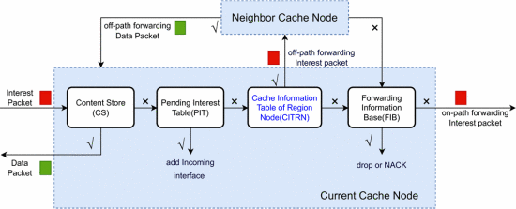
NCR-BN
캐시 정보 공유
Interest Packet 분리
Interest Packet에 필드를 추가하여 일반 관심 패킷과 메신저 관심 패킷(MIP)으로 분리함
NCR 노드는 MIP를 주기적으로 주위 한 홉 노드에게 전송하여 캐시 정보를 공유함
모든 노드들은 지역 노드들의 캐시 정보 테이블(CITRN)을 유지 및 관리함
Fig 2. Interest packet processing for nodes in the NCR-BN strategy

Slide 10
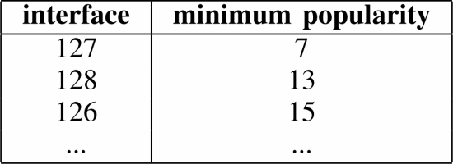
NCR-BN
캐시 교체
NDN의 기본 캐시 교체 정책은 LRU 사용함.
이는 콘텐츠의 인기도를 고려하지 않아 캐시 활용도가 떨어질 수 있음.
해당 문제를 해결하기 위해서 NCR-BN은 NCR 내에서의 콘텐츠 인기도를 고려함.
MPTRN 표를 활용하여 최소 인기도 정보를 공유한다.
캐시 교체 발생 시, MPTRN 표를 사용하여 가장 낮은 로컬 인기도와 비교하여 교체를 진행한다.
Fig 3. MPTRN example table

Slide 11
결론

Slide 12
결론
Backbone Node 구조를 도입하여 Off-Path 기법의 효율을 높임
이웃 캐싱 영역의 캐시 중복 최소화 및 전체 캐싱 시스템 성능 향상
다른 전략(LCE, Intra-AS 등)과의 비교했을 때,
서버 부하 감소
글로벌 네트워크 관점 캐시 적중률 상승
논몬을 읽은 후 나의 생각
NCR-BN 내의 인기도를 구하는 방식이 명확하게 정해지지 않은 형태이므로, 인기도를 구하는 방식을 다양한 방식으로 바꾸어 시뮬레이션을 진행했을 때 성능 향상을 이뤄낼 수 있을 것 같다.

